Slide 1
Фреймы
Подготовила учитель информатики ГБОУ школы № 53
Лучина Д.С.

Slide 2
Что такое фреймы?
Элементы веб-страницы
Фрейм
Это тоже фрейм
И это фрейм

Slide 3
Как создать страницу с фреймовой структурой?
Во-первых, продумать макет:
Тут у меня будет шапка
А тут - меню
Тут – основное содержимое

Slide 4
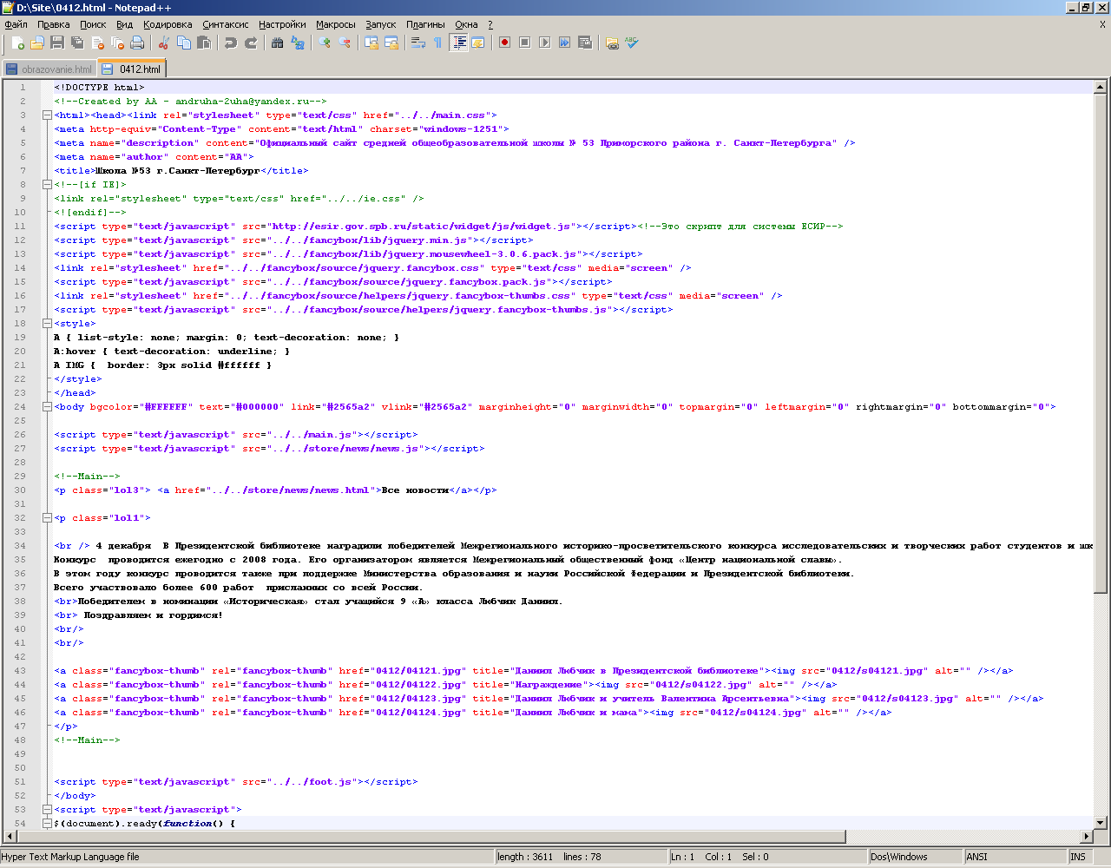
Как создать страницу с фреймовой структурой?
Во-вторых, создать все отдельные фреймы отдельно: Если у нас три фрейма, то нужно три html-файла

Slide 5
Как создать страницу с фреймовой структурой?
В-третьих, создать файл сборки:
<FRAMESET rows=“80, *”>
<FRAME name=“top” src=“verh.html”>
<FRAME name=“bottom” src=“niz.html”>
</frameset>

Slide 6
Этот код создаст страницу:
Здесь будет файл verh.html
80 px
А здесь - niz.html

Slide 7
Фреймовая структура может быть и сложнее:
Так, наш первый пример включает три страницы и разбиение по горизонтали и вертикали:
Тут у меня будет шапка
А тут - меню
Тут – основное содержимое

Slide 8
Как написать код для такой страницы со смешанным разбиением?
Вложить один frameset в другой:
<FRAMESET rows=“80, *”>
<FRAME name=“top” src=“verh.html”>
<FRAMESET cols=“120, *”>
<FRAME name=“left” src=“menu.html”>
<FRAME name=“main” src=“osnova.html”>
</frameset>
</frameset>

Slide 9
Ещё несколько полезных опций:
<FRAME name=“main” src=“osnova.html” noresize> - запрет изменения размера фрейма пользоватлем
<FRAME name=“main” src=“osnova.html” scrolling = no> - отсутствие полосы прокрутки

Slide 10
Зачем нужны фреймы?
Вернёмся к нашему примеру.
Допустим, мы хотим, чтобы при нажатии очередного пункта меню менялась информация только в основной части страницы, а меню и шапка оставались неизменными.

Slide 11
Зачем нужны фреймы?
Конечно, можно просто постоянно копировать код шапки и меню.
Однако, фреймовая структура позволяет обойтись без этого.

Slide 12
Зачем нужны фреймы?
Так как у каждого фрейма есть имя, то при создании ссылок в файле меню можно в опции target указывать именно это имя, тогда файл, на который мы ссылаемся, будет открываться во фрейме с указанным именем.

Slide 13
Например:
Рецепты моей мамы
Главная
Борщ
Оливье
Итак, тут я буду записывать бесценные мамины рецепты.
Это – главная страница. Она меняется при выборе пункта меню.
Это меню. Тут находятся ссылки

Slide 14
Чтобы это случилось, в файле menu.html пишем:
<A href=“borsh.html” target=“main”>Борщ</a>
<br>
<A href=“olivie.html” target=“main”>Оливье</a>

Slide 15
Можно как-нибудь без этого?
Разумеется, что для решения поставленной задачи можно выбрать несколько путей. Фреймы – только один из возможных вариантов.
Изучить и попробовать нужно, а чем вы будете пользоваться при работе над проектом – уже ваше личное дело.

